Slide 1
UBND QUẬN LONG BIÊN
TRƯỜNG TIỂU HỌC ÁI MỘ B

Slide 2
Hương Thảo – Zalo 0972115126

Slide 3
TAI NGHE
MẮT DÕI
TAY DÒ

Slide 4
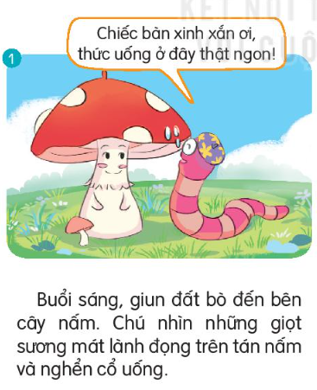
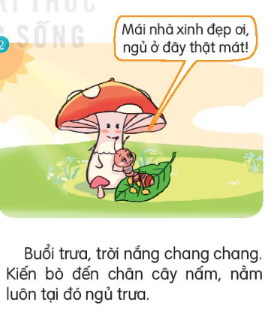

Slide 5
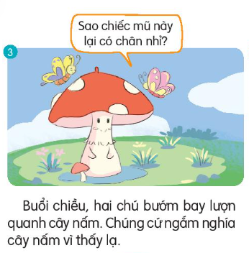
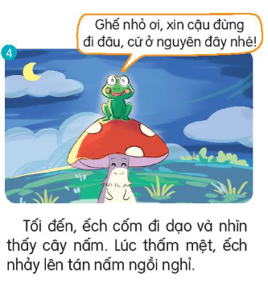
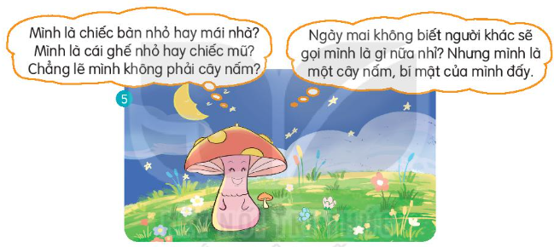
Đêm khuya, ánh trăng vàng trải rộng bãi cỏ xanh tươi. Nấm khẽ đung đưa, vẻ mặt nghĩ ngợi. Rồi nấm thấy thú vị, liền bật cười khúc khích.
(Theo Hà Nhi)

Slide 6
Luyện đọc từ khó
tán nấm
nghển cổ
lượn quanh
đêm khuya
nghĩ ngợi

Slide 7
Luyện đọc câu dài
Ngày mai/ không biết/ người khác lại gọi mình/ là gì nữa nhỉ?//

Slide 8
Cùng chia đoạn
2
1

Slide 9
3
4
Đêm khuya, ánh trăng vàng trải rộng bãi cỏ xanh tươi. Nấm khẽ đung đưa, vẻ mặt nghĩ ngợi. Rồi nấm thấy thú vị, liền bật cười khúc khích.
(Theo Hà Nhi)
6
5

Slide 10
Luyện đọc trong nhóm

Slide 11
Luyện đọc toàn bài
Tiêu chí đánh giá
1
Đọc đúng
2
Đọc to, rõ
3
Ngắt nghỉ đúng chỗ

Slide 13
Đêm khuya, ánh trăng vàng trải rộng bãi cỏ xanh tươi. Nấm khẽ đung đưa, vẻ mặt nghĩ ngợi. Rồi nấm thấy thú vị, liền bật cười khúc khích.
(Theo Hà Nhi)

Slide 15
Trong bài đọc “Những cái tên đáng yêu" có từ nào em chưa hiểu nghĩa?
Notes:
“Có một số trường, họ sẽ ghép phần giải thích nghĩa của từ trong mục đọc đoạn luôn, nhưng vì mỗi trường sẽ thống nhất 1 quy trình riêng, ý tưởng dạy riêng, nên em để phần giải thích nghĩa ở đây (GV kéo slide lên sau các đoạn theo quy trình trường mình nhé)

Slide 16
GIẢI NGHĨA TỪ
Bí mật: điều cần giữ kín, không để người khác biết.
Notes:
“Có một số trường, họ sẽ ghép phần giải thích nghĩa của từ trong mục đọc đoạn luôn, nhưng vì mỗi trường sẽ thống nhất 1 quy trình riêng, ý tưởng dạy riêng, nên em để phần giải thích nghĩa ở đây (GV kéo slide lên sau các đoạn theo quy trình trường mình nhé)

Slide 17
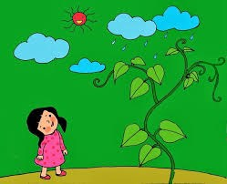
GIẢI NGHĨA TỪ
Nghển cổ: vươn cao cổ lên.
Notes:
Hương Thảo – Zalo 0972115126

Slide 18
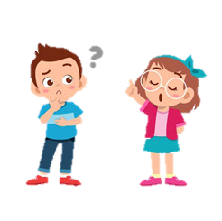
NỘI DUNG BÀI ĐỌC
Mỗi sự vật đều có thể được mọi người gọi bằng những cái tên khác nhau, tùy theo cách cảm nhận riêng của từng người.

Slide 21
Đêm khuya, ánh trăng vàng trải rộng bãi cỏ xanh tươi. Nấm khẽ đung đưa, vẻ mặt nghĩ ngợi. Rồi nấm thấy thú vị, liền bật cười khúc khích.
(Theo Hà Nhi)

